Slide 1
第三章 光波及其在各向同性介质界面的反射和折射
light wave, reflection and refraction at the interface of isotropic dielectrics
本章内容 Contents
光波及光波场的数学描述
light wave and mathematical description
波函数的复数表示和复振幅
plural expression Wave-function and plural amplitude
光波的偏振态
polarization of light wave
光在各向同性介质表面的反射和折射
reflection and diffraction at the interface of isotropic dielectrics of light wave

Slide 2
基本要求
掌握光波场的数学描述及其时空特性
掌握光波的各种偏振态、偏振梯度场
掌握光波在各向同性介质界面上的反射、折射的各种规律
垂直入射时的振幅反射比和振幅透射比、强度反射率与能流反射率
斯托克斯倒易关系
布儒斯特定律及其应用
马吕斯定律及其应用
反射时发生半波损（相位突变）的条件

Slide 3
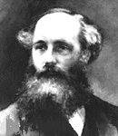
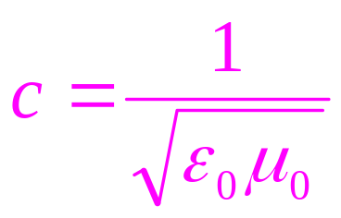
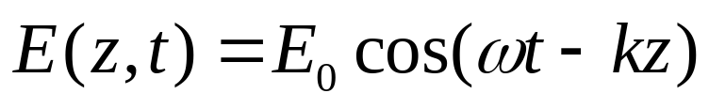
CH 3-1光 波 light wave
一、光的电磁理论
在19世纪70年代，麦克斯韦发展了电磁场理论，从而导致电磁波的发现。麦克斯韦确信：光是某一波段范围内的电磁波。
真空电磁波速度 ：
J. C. Maxwell 1831-1879
在实验误差范围内，c与已测得的光速相等。
二.光振动
光源中原子分子形成的电偶极子的振动→电场强度 E 和磁场强度 H 的振动(周期变化)→光振动—电场强度 E 周期变化

Slide 4
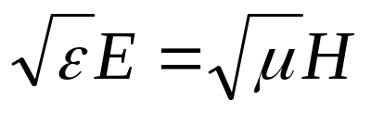
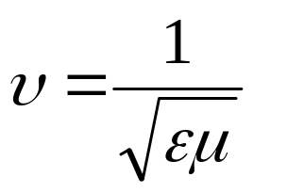
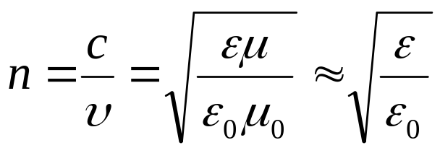
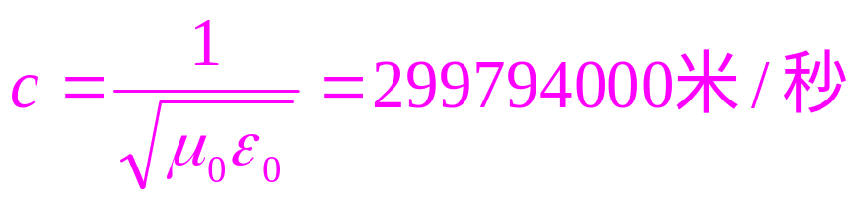
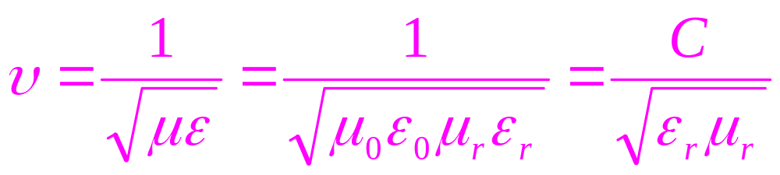
电场磁场的关系
电磁波(光波)速度
介质折射率
三、光的传播速度和折射率
（1）光在真空中的传播速度：
最准确的数值： c=29979244851.2米/秒
（2）光在介质中传播的速度：

Slide 5
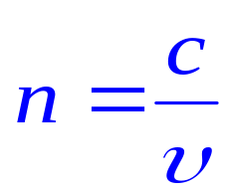
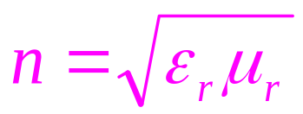
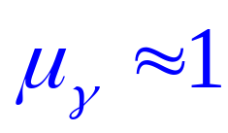
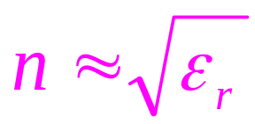
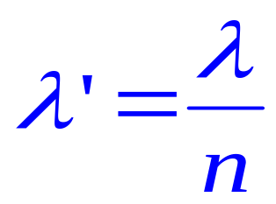
（3）透明介质的折射率:光在真空的传播速度c和在介质中的传播速度之比。
麦克斯韦关系式
意义：将光学和电磁学这两个不同领域中的物理量联系起来.
透明介质，在光频波段有：
因此
光在介质中的波长为：
四.光强与电磁能量传输

Slide 6
















电磁波谱:
宇宙射线
射线
x射线
光 波
微波
短波
长波
对数坐标
光波
中`波
对数坐标
软x射线
真空紫外线
紫外光
可见光
近红外光
中红外光
远红外光
可见光：波长约在390nm-760nm，频率为7.510¹⁴～4.110¹⁴Hz
在可见光的范围内不同的频率引起不同的颜色感觉，大致可分为红 橙 黄 绿 青 蓝 紫七种颜色,颜色随波长是连续改变的。

Slide 7
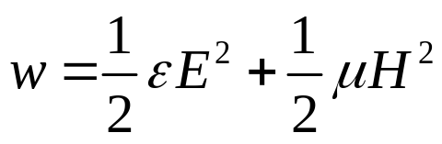
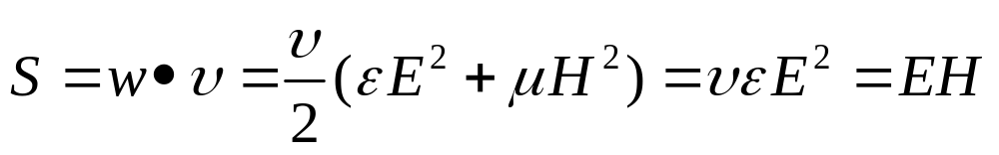
电磁波(光波)传播
电磁波能量的传递
能流密度来描述
原因：人眼的视网膜或感光仪器所能感受或检测到光的强弱都是由能流密度的大小来决定的.
能流密度：在单位时间内通过与波的传播方向垂直的单位面积的能量或表示为通过单位面积的功率。
光波的能量存在于电磁场中。单位体积中的能量即为电磁场的能量密度。
在不考虑介质吸收的情况下，

Slide 8

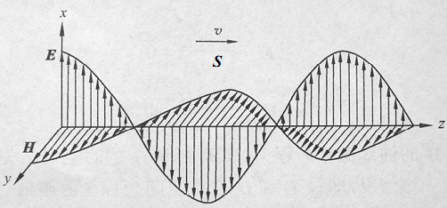
注意：E 和 H 垂直，且都垂直于光波传播方向，与传播方向成右手螺旋系。
能流密度矢量（坡印廷Poynting矢量）为：
对于光波来说，电场和磁场的变化频率在10¹⁴Hz量级，能流密度的瞬时值是无法直接测量的，光学仪器、光电仪器等感光仪器只能对它在一定时间间隔内的平均值产生响应。
光振动周期：T~10⁻¹⁴秒；
人眼响应时间：~10⁻¹秒
光检测器响应时间：~10⁻⁹秒

Slide 9
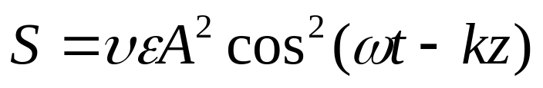
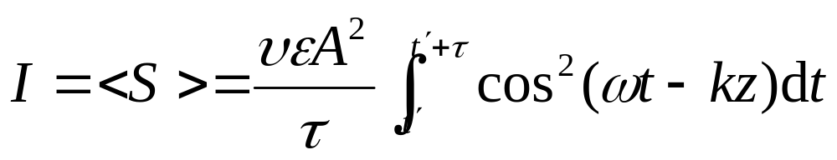
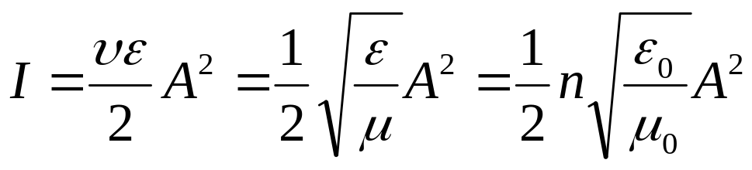
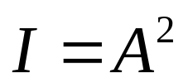
光强：通过光场中某点P的平均能流密度或光功率面密度称为该点的光强。
对于简谐平面光波，通过点P的瞬时能流密度S(z,t):
通过P点一段时间τ的平均能流密度：
相对光强分布

Slide 10
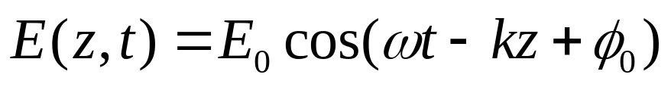
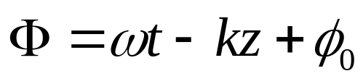
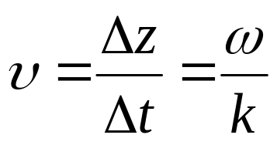
CH 3-2 光波场的数学描述
light wave and mathematical description
一.平面波、波的时空周期性
理想模型
1. 一维单色平面波场
单色平面波—振幅与传播方向均不变
• 波函数：沿 z 轴正向传播的一维平面波。
--沿z轴正向传播的波函数
相位：
--随k, z变化
等相面(波面)：波场中相位相同点的集合。
= 定值
→ 波面推移速度 → 相速(波速)

Slide 11
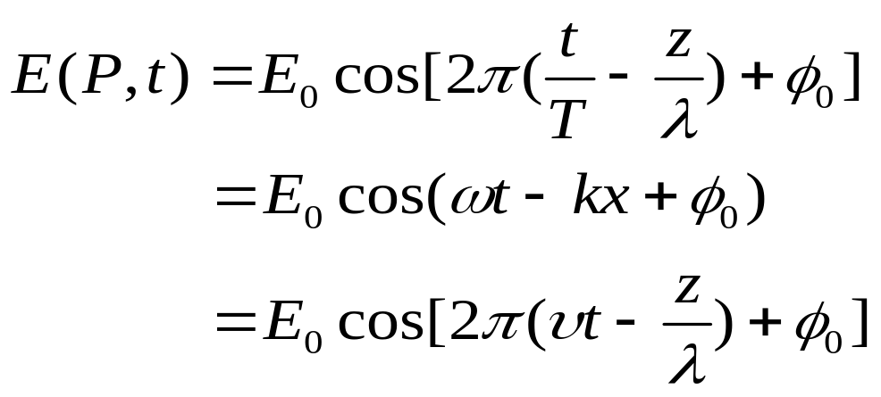
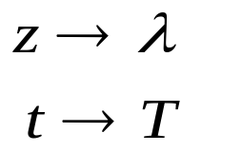
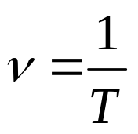
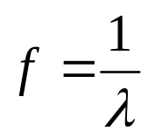
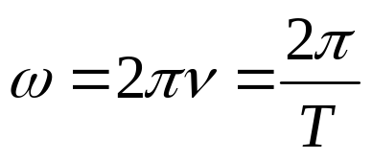
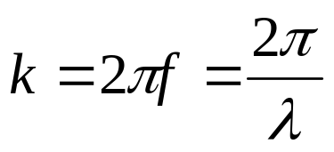
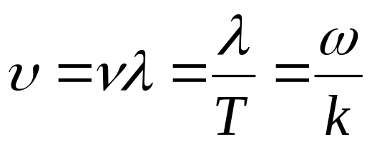
• 时空周期性
空间周期
时间周期
波的时间周期性
波的空间周期性
周期 T
空间周期 λ
频率
空间频率
角频率
空间角频率
时空量联系

Slide 12





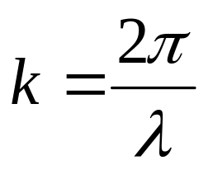




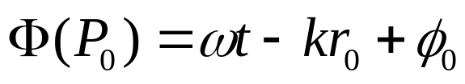



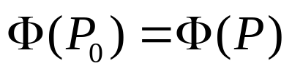

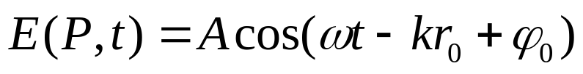
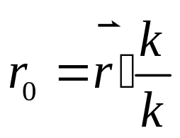
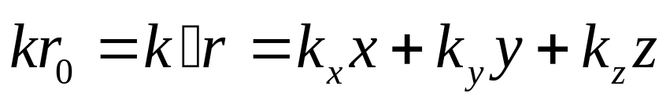
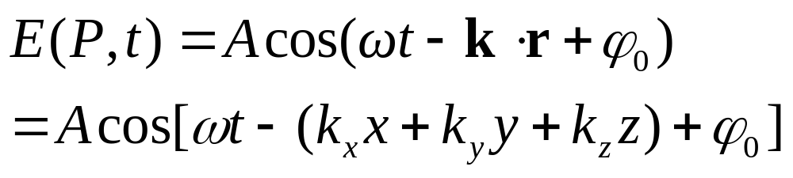
2. 三维单色光波场
波矢(波矢量)：方向指向波的传播方向
传播(常)数
P点的振动方程可写为
三维波场波函数：

Slide 13
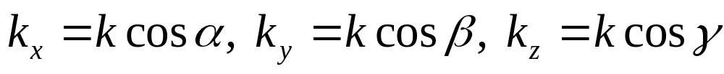
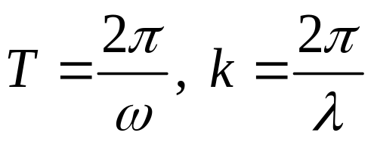
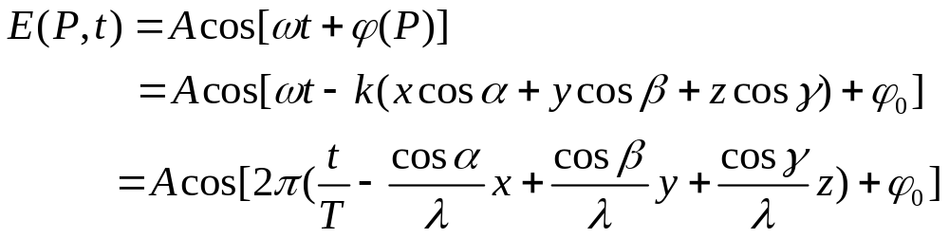
若传播方向的方向余弦为（cosα，cosβ，cosγ），则波矢量k的三个分量为
代入上述的三维波场的波函数，得
相位的空间分布

Slide 14
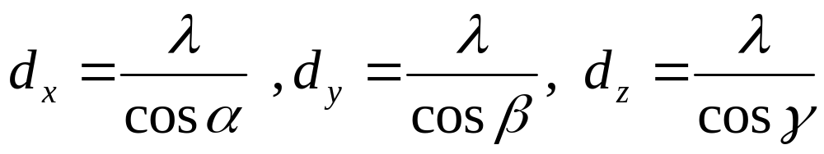
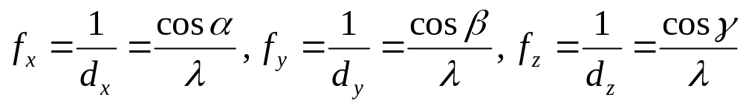
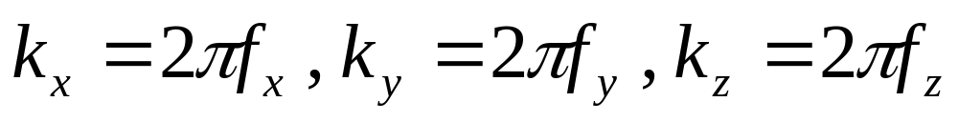
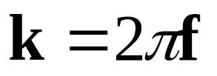
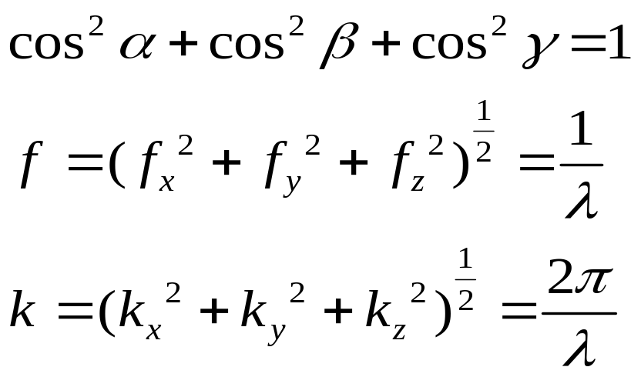
空间周期
三 维
空间频率
空间角频率
用矢量表示:
K:空间角频率矢量
f:空间频率矢量
基本关系:
--空间频率
--波数，空间角频率
故空间频率和空间角频率的三个分量中只有两个是独立的。

Slide 15

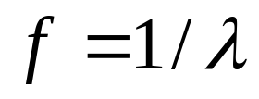
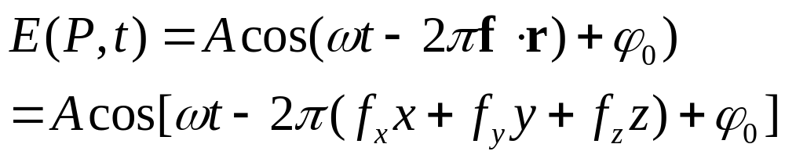



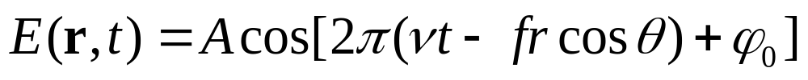


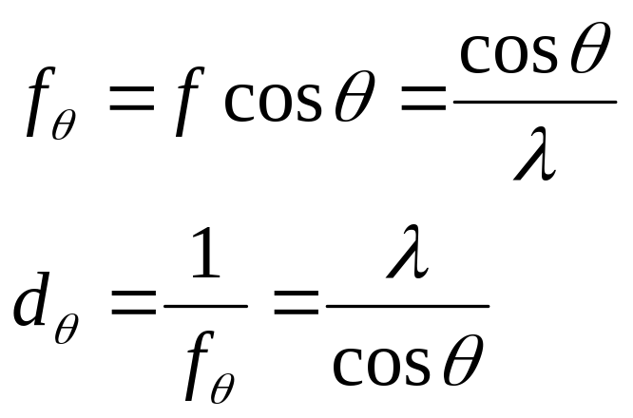




尽管各方向的空间频率不同—沿波的传播方向波场的空间周期恒为 。空间频率恒为 。
结论: 一组空间频率对应于沿一定方向传播的一列单色平面波。
波函数用空间频率表示
考察方向与波传播方向夹角
O
N

Slide 16
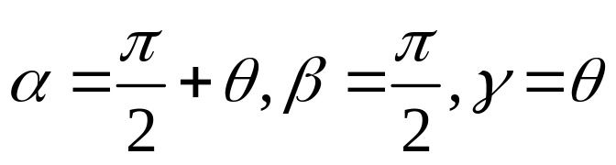



例3.1 真空中一波长为 ,振幅为 E₀ 平面波，其波矢方向在 x-y 平面内，且与z 轴夹角为 。求波函数表达式及 xyz 方向的空间频率和空间周期。
解：

Slide 17







沿Z轴正向传播的平面波
沿Z轴负向传播的平面波
二. 球面波
--波面为球面
• 发散球面波
K方向沿径向背离球心S
假设离球心（光源）单位距离处的光强为I₀，P点处光强I_{P}，球面面积为4πr²

Slide 18







能量守恒：
• 会聚球面波
K方向指向球心的球面波
三.柱面波
波面为同轴圆柱面
发散柱面波
会聚柱面波

Slide 19

四. 高斯光波场
波面上振幅非均匀—非均匀波—马鞍面

Slide 20




CH 3-3 波函数的复数表示、复振幅
plural description of the wave-function
一、波函数的复数表示
虚轴
欧拉公式
实轴
以实部为所表示的光波场
为简单起见，可以省去表示实部的Re，将上式写为
注：我们所需的波函数只是复函数的实部，于是在作简谐波函数线性运算时，可用复指函数表示波函数，并通过复数运算后从最后结果中取相应的实部即为所求。

Slide 21




二、复振幅
对于单色光波，其频率是已知的，除平面波的振幅是常数，其他简谐波振幅都是随位置而变的。单色波场中某点在某时刻t的振动完全由该点的振幅和初相位所决定。
上式表明，用复指函数表示波函数，可将空间位置坐标决定的初相位和由时间决定的相位分开。将上式时间t的指数因子略去，得
复振幅
平面波的复振幅
球面波的复振幅
高斯光束的复振幅*
注意：复指数函数与简谐函数只是对应关系，而不相等.

Slide 22



• 复振幅的计算
两波函数相加
波函数相加可直
接用复振幅计算

Slide 23







三、共轭波
复振幅
复共轭函数
共轭波为原波的逆行波
平面波
球面波
只考虑Z = 0平面

Slide 24



同频率波函数的线性运算（加、减、与常数积、对空间坐标微分、积分），可直接用复函数计算。
波函数相乘一般不是线性运算
根据复函数的运算规则
即复函数和它的共轭量之积等于复函数模的平方。
因此光强表示式可以用复函数表示。
光强的复数表示:

Slide 25
CH 3-4 光波的偏振态
polarization of light wave
光矢量
一、光波的偏振态
偏振态：光矢量在垂直于传播方向的平面内可能存在的不同振动状态.
偏振面
偏振面（振动面）：振动方向（光矢量方向）与光传播方向构成的平面
纵波的振动方向和波的传播方向一致，在垂直于波传播方向的各个方向观察纵波，情况是完全相同的，具有对称性，即纵波不产生偏振。偏振是横波区别于纵波的标志。
电磁理论表明，电磁波是横波，光波是特定频率范围的电磁波，显然光波也是一种电磁波，其光矢量E的振动应与光波传播方向垂直。然而光矢量还可能有各种不同的振动状态。
偏振态分类：完全偏振（线偏振、圆偏振、椭圆偏振），非偏振，部分偏振（部分线偏振、部分圆偏振、部分椭圆偏振）

Slide 26







1. 完全偏振光
(1) 平面偏振光（线偏振光）
特点：光振动限于某一确定的平面内，光矢量在垂直于传播方向的平面内的投影为一直线。
表示方法：
说明：线偏振光也可看作是振动方向正交、相位相同或相反的两个线偏振光的合成.
y
A'_{y}
A'
A
A_{y}
反相
同相
-A'_{x}
O
A_{x}
x

Slide 27


(2) 圆偏振光
特点：偏振面相对于传播方向随时间以圆频率ω旋转，其光矢量末端的轨迹位于一个圆形螺线上，并且在垂直于传播方向的平面上的投影构成一个圆。
y
y
A
A
A_{y}
A_{y}
O
A_{x}
x
O
A_{x}
x
左旋
右旋
圆偏振光
左旋圆偏振光：迎着光传播方向观察时，光矢量沿逆时针旋转。
右旋圆偏振光：迎着光传播方向观察时，光矢量沿顺时针旋转。

Slide 28

(3) 椭圆偏振光
特点：偏振面相对于传播方向随时间以圆频率ω旋转，其光矢量末端的轨迹位于一个椭圆形螺线上，并且在垂直于传播方向的平面上的投影构成一个椭圆。
左旋椭圆偏振光：迎着光传播方向观察时，光矢量沿逆时针旋转。
右旋椭圆偏振光：迎着光传播方向观察时，光矢量沿顺时针旋转。
右旋椭圆偏振光
左旋椭圆偏振光
d=0
p/4
p/2
3p/4
p (-p)
-3p/4
-p/2
-p/4
2p

Slide 29
几点说明：
①圆偏振光可以看作是振幅相等、振动方向正交、相位相差±π/2的两个同频率线偏振光的合成。其中正号对应右旋，负号对应左旋。
②椭圆偏振光可以看作是振幅不相等、振动方向正交、相位差恒定的两个同频率线偏振光的合成。其中正号对应右旋，负号对应左旋。
③线偏振光和圆偏振光只是椭圆偏振光的两种特殊形式。若两个正交振动的振幅相等，相位差等于π/2的奇数倍，则椭圆偏振光变为圆偏振光；若两个正交振动的相位差等于π的整数倍，则椭圆偏振光变为线偏振光。

Slide 30




2 自然光(完全非偏振光)
普遍光源发出的光，E矢量在各方向的振动都存在。
可以把普遍光源发出的光看成是在所有振动方向上振幅都相等的光。——自然光
说明：自然光实际上可分解成两个强度相等、振动方向正交但相位各自随机变化的线偏振光，并且这两个方向的光振动的光强为自然光强度的一半。
y
E
E
非相干叠加
A₁
O
A₂
x
注意：构成自然光的两个线偏振光分量的相位各自独立地随机变化，因此不能再合成为一个单一矢量。
表示方法:

Slide 31

3 部分偏振光
可以看成自然光和线偏振光的混合.
在与光传播方向垂直的平面内，光振动具有各种振动方向，但不同方向的振幅不同，在某一方向上的振幅最大，而在与之正交的方向上振幅最小，这种光称为部分偏振光。
1）表示法：
2）特点：
可以分解成两个相互垂直的线偏振光。分解后的两个线偏振光振幅不等，相位无关联。不可能合成为一个单独的矢量。
y
A₁
O
A₂
x

Slide 32



偏振度：
I_{max}为一束光最大振幅对应的光强，I_{min}为最小振幅对应的光强。
当I_{min}＝0 时，P＝1即为线偏振光。当 I_{max}＝I_{min}时，P＝0，即为自然光。对于部分偏振光， 0<I_{min} <I_{max} , 0<P<1。
说明：
自然光是部分偏振光的特殊表现形式
构成椭圆偏振光的两个正交振动有恒定的相位差
构成部分偏振光的两正交振动的相位却各自随机变化

Slide 33

二. 由二向色性产生的线偏振光
1. 起偏
从自然光获得偏振光叫“起偏”
在光学中，某些物质能有选择的吸收某一个方向的光振动，而只允许某个特定方向的光振动通过，物质的这种性质称为二向色性。自然光通过这种介质，就能去掉自然光中某一方向的光振动而形成偏振光。
偏振片（polaroid）：吸收某方向光振动，而与其垂直方向的光振动能通过的装置
二向色性的有机晶体，如硫酸碘奎宁、电气石或聚乙烯醇薄膜在碘溶液中浸泡后，在高温下拉伸、烘干，然后粘在两个玻璃片之间就形成了偏振片。
透振方向：能透过光矢量振动的方向（偏振化方向）

Slide 34









检偏：检测偏振光的过程。
实验发现：
当 P₁ // P₂ 时，
透射光最强。
当 P₁  P₂ 时，
透射光为0。
偏振光：偏振片P2旋转一周时，光强度经历两次最明、两次最暗的变化。
自然光：偏振片P2旋转一周时，光强度并不发生变化。
自然光通过偏振片后所获得的线偏振光的光强是自然光光强的一半。

Slide 35








三、马吕斯定律
马吕斯定律是描述偏振光穿过偏振片后光强的变化情况.
两偏振片偏振化方向夹角为  。将通过 P₁ 的光矢量振幅 A₁ ，分解为平行于P₂ 的分量 A₂ 和垂直于P₂的分量 A 。垂直分量 A 不能通过P₂ ，平行分量 A₂ 可通过 P₂ 。
由于光强与光振幅平方成正比，
----马吕斯定律
式中:I₁为入射的偏振光的强度；I₂为透射的偏振光的强度。

Slide 36



















讨论：
1.当
时，
光强最强
2.当
时，
光强最小
一束光强为 I₀ 的自然光透过检偏器，透射光强为：I₀/2
例：三个偏振片堆叠在一起，第一块与第三块的偏振片化方向相互垂直，第二块和第一块的偏振化方向相互平行，然后第二块偏振片以恒定的角速度ω绕光传播的方向旋转，设入射自然光的光强为 I₀ 。证明：此自然光通过这一系统后，出射光的光强为：

Slide 37





例: 用两偏振片平行放置作为起偏器和检偏器。在它们的偏振化方向成30⁰角时，观测一光源，又在成60⁰角时，观察同一位置处的另一光源，两次所得的光强度相等。求两光源照到起偏器上光强之比。
解: 令I₁和I₂分别为两光源照到起偏器上的光强。透过起偏器后，光的强度分别为I₁/2和I₂/2。按照马吕斯定律，透过检偏器后光的强度为
但按题意
即
所以:

Slide 38








四.反射光和折射光的偏振态
1.由菲涅耳公式：自然光入射
当自然光入射到介质表面时，反射光和折射光都是部分偏振光。
反射光中振动方向垂直入射面的成分比平行于入射面的成分占优势；折射光中振动方向平行入射面的成分比垂直于入射面的成分占优势；

Slide 39









2.布儒斯特定律
布儒斯特角
线偏振光
n₁
n₁
光从折射率为 n₁ 的介质射向折射率为 n₂ 的介质时，当入射角满足:
布儒斯特定律

Slide 40


空气
→
玻璃：
互余
玻璃
→
空气：
说明：
1）当入射角为布儒斯特角时，反射光为振动方向垂直入射面的线偏振光，而折射光仍为振动方向平行于入射面的成分占优势的部分偏振光。
这是因为反射光线很弱，光强达不到自然光的一半。
2）要注意布儒斯特角与全反射角的区别：
①两者条件不同。全反射时对n₁ 、 n₂ 有要求；而布儒斯特角无此要求；
②入射角大于全反射角时都会发生全反射，但只有入射角为布儒斯特角时反射光才是完全线偏振光。

Slide 41


理论实验表明：反射所获得的线偏光仅占入射自然光总能量的7.4%，而约占85%的垂直分量和全部平行分量都折射到玻璃中。
为了获得强度较大的线偏振光，可采用玻璃片堆的办法。一束自然光以起偏角56.3⁰入射到20层平板玻璃上，
在玻璃片下表面处的反射，其入射33.7⁰也正是光从玻璃射向空气的起偏振角，所以反射光仍是垂直于入射面振动的偏振光。如图：
利用玻璃片堆可产生较强的反射偏振光。
3）应用
测量不透明介质的折射率？－布儒斯特定律
制成偏光眼镜，可观看立体电影。
若在汽车前窗玻璃和大灯前都装上与地面成45角、且向同一方向倾斜的偏振片，可以避免汽车会车时灯光的晃眼。

Slide 42


在拍摄玻璃窗内的物体时，去掉反射光的干扰
未装偏振片
装偏振片

Slide 43
外腔式激光管加装布儒斯特窗 减少反射损失.
·
·
·
i₀
i₀
·
·
·
·
·
·
·
i₀
·
·
i₀
激光输出
·
·
M₁
布儒斯特窗
M₂
假如封闭管子两端的玻璃窗口是垂直于管轴线 的玻璃片，那么自然光每经过一个窗口表面就 有大约4%的反射损失(96%透入)。光在M₁ M₂ 之间每个单程要4次穿过窗口表面。这样，光来 回反射时，反射损耗太大就不能形成激光。

Slide 44







例题：已知某材料在空气中的布儒斯特角 ，求它的折射率？若将它放在水中（水的折射率为 1.33），求布儒斯特角？该材料对水的相对折射率是多少？
解：设该材料的折射率为 n ，空气的折射率为1，
放在水中，则对应有
所以：
该材料对水的相对折射率为1.2
例.一束自然光自空气射向一块平板玻璃(如图)，设入射角等于布儒斯特角i₀，则在界面 2 的反射光
（A）光强为零；B）是完全偏振光且光矢量的振动方向垂直于入射面；（C）是完全偏振光且光矢量的振动方向平行于入射面；（D）是部分偏振光。
[ B ]

Slide 45



例题：通过偏振片观察一束部分偏振光。当偏振片由对应透射光强最大的位置转过60º时，其光强减为一半，试求这束部分偏振光中的自然光和线偏振光的强度之比以及光束的偏振度。
解：部分偏振光相当于自然光和线偏振光的叠加。
设自然光的强度为I_{n}， 线偏振光的强度为I_{p}，则部分偏振光的强度为I_{n}＋I_{p}。
当偏振片处于使透射光强最大的位置时，其中的线偏振光通过偏振片后的强度仍为I_{p}，而自然光透过的强度为I_{n} /2。则透过的总光强为：
偏振片转过60º后，透射光的强度为：

Slide 46






根据题意：
即
可得线偏振光与自然光的强度之比为：
因此，该光束通过偏振片的后的最大光强可写为：
则该光束的偏振度为：

Slide 47
CH 3-5 光在各向同性介质界面的反射折射
reflection and diffraction at the interface of isotropic dielectrics of light wave
一、 菲涅耳公式
入射自然光的分解：
p分量：偏振面平行于入射面；
s分量：偏振面垂直于入射面。
E_{1p}
E_{1p}'
k₁'
k₁
E_{1s}
E_{1s}'
i₁
i₁'
n₁
n₂
O
x
i₂
E_{2p}
z
E_{2s}
k₂
自然光在两种透明电介质分界面上的反射和折射

Slide 48




菲涅耳公式：
振幅反射率：
振幅透射率：
垂直入射情况

Slide 49


菲涅耳公式的几点说明：
① s分量和p分量分别独立地按照各自的规律反射和折射，其振幅反射比和振幅透射比仅取决于光束的入射角和两种介质的折射率，并且一般不相等—反射光和透射光的两个正交偏振分量的振幅一般不相等。
② |E_{1s}'|>|E_{1p}'|； |E_{2s}|<|E_{2p}|。
i₁/(º)
③ 自然光入射时，反射光和透射光均为部分偏振光。
④ 圆偏振光入射时，反射光和透射光均为椭圆偏振光。
⑤ 线偏振光入射时，反射光和透射光仍为线偏振光，但振动面相对于原入射光有一定偏转。
i₁/(º)
振幅反射比与振幅透射比曲线
（n₁=1，n₂=1.5）

Slide 50




二、 斯托克斯倒易关系
反射1：自然光以入射角i₁由介质1进入介质2时的反射
反射2：自然光以入射角i₂由介质2进入介质1时的反射
取：振幅反射率1：r ， 振幅透射率1：t，振幅反射率2：r' ，振幅透射率2：t'
Arr
Ar
Att'
由能量守恒定律得：
A
Ar
n₁
n₂
Art
At
Atr'
At
结论：
反射1与反射2的振幅反射率大小相等，符号相反；
相应的振幅透射率总是符号相同；
斯托克斯倒易关系对s分量和p分量分别成立。

Slide 51
三、反射光的半波损失（相位突变）
外反射：光波自光疏介质向光密介质入射时的反射。
内反射：光波自光密介质向光疏介质入射时的反射。
结论：① 正入射或掠入射时，外反射光相对入射光存在半波损失（p 相位突变）。斜入射情况下，反射光相对入射光的相位变化一般较为复杂，
② 内反射情况下，正入射时反射光没有半波损失。
③ 透射光在任何情况下都不存在半波损失。
④ 同一分界面的内、外反射所得两束反射光之间存在半波损失。
E_{1p}
E_{1p}
E_{1p}'
k₁'
E_{1p}'
k₁
i₁
i₁'
E_{1s}
E_{1s}'
n₁
k₁'₁
n₁
⊕
⊕
k₁
n₂
E_{1s}
E_{1s}'
⊕
x
n₂
x
i₁→90º
i₁=0º
外反射光的相位突变（n₁<n₂）

Slide 52




四、反射光与透射光的能量分配
强度反射率：
i₁
A
B
i₁'
强度透射率：
n₁
i₁
i₁'
n₂
O
i₂
O'
i₂
C
问题：当i₁，i₂≠0时，
折射光束与反射光束横截面的几何关系
问题的起因：光在不同介质中的传播速度不同，导致斜入射时透射光束的横截面与入射光束不同，而强度表示单位面积上的平均能流密度，并不是总的能流，故有可能不满足守恒定律。
（2）光能流反射率和透射率
以s表示光束的横截面积，则光束的总能流W=Is。
对于反射光，s '=s，故有

Slide 53




对于透射光，s '=(cosi₂/cosi₁)s，故有
能量守恒定律：
n₁=1.0
n₂=1.5
n₁=1.0
n₂=1.5
i₁/(º)
i₁/(º)
强度反射和透射率
能流反射和透射率

Slide 54



*五、 全反射与隐失波
• 全反射
当光从光密介质射向光疏介质 且入射角
为复数
结论：入射能量全部回到介质1 — 全内反射(全反射)
• 隐逝波
理想：全反射时—射向第二介质的能流全部返回到第一介质
→没有流向第二介质的平均能流

Slide 55





由于半波损失及全反射时 --入射波E矢量与反射波
E矢量在界面处不会反向→界面上总场并非为零
→电磁矢量的切向连续性→波场会延伸到第二种介质中
透射函数中 已无实数意义.
波函数化为：
波的振幅随z的增加呈指数衰减
穿透深度 —第二介质中，波的振幅衰减到最大值的1/e 时的深度
介质1中的波长
空域中迅速衰减的波 — 隐逝波

Slide 56

索末菲曾写信给他的学生海森堡，告诫他: “要勤奋地去做练习, 只有这样，你才会发现， 哪些你理解了,哪些你还没有理解.”

